Slide 1



BÀI 16: KHÁI QUÁT CHUNG VỀ THIẾT KẾ KĨ THUẬT

Slide 2


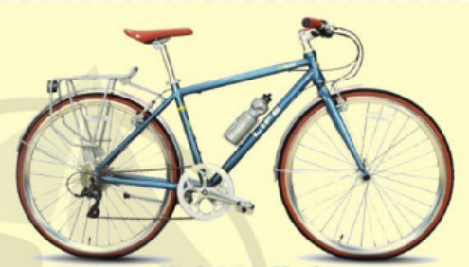
Theo em, để sản xuất được chiếc xe đạp như ở Hình 16.1 thì có cần thiết kế kĩ thuật không? Người thiết kế liên quan đến ngành nào?
Hình 16.1

Slide 3


I. Mục đích của thiết kế kĩ thuật
Quan sát Hình 16.2 và cho viết người thiết kế đang thực hiện công việc nào?
Hình 16.2

Slide 4


Thảo luận nhóm (2 phút) Mục đích của việc thiết kế là gì?
1. Lập hồ sơ thiết kế (gồm bản vẽ kĩ thuật và thuyết minh)
2. Giúp nhà sản xuất tạo ra sản phẩm đáp ứng được yêu cầu
3. Giúp các nhà chuyên môn và người sử dụng trong việc lắp ráp, vận hành, bảo dưỡng và sửa chữa sản phẩm.

Slide 5
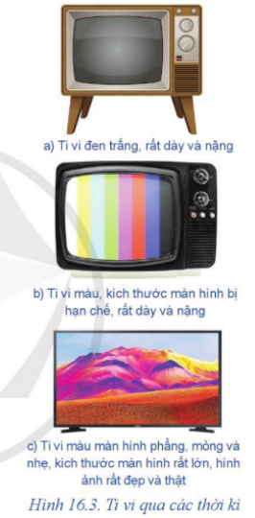

II. Vai trò của thiết kế kĩ thuật
Quan sát Hình 16.3 và cho biết?
1. Đặc điểm của tivi qua các thời kì?
2. Thiết kế kĩ thuật đóng vai trò như thế nào trong sự phát triển của sản phẩm này?
3. Công nghệ đã thay đổi như thế nào?

Slide 6


II. Vai trò của thiết kế kĩ thuật
Vai trò phát triển sản phẩm
Thiết kế kĩ thuật cho ra sản phẩm mới hoặc phát triển sản phẩm đã có nhằm đáp ứng yêu cầu ngày càng cao qua các yếu tố như: tăng tính năng sử dụng, tuổi thọ, giảm trọng lượng, giảm giá thành, tính thẩm mĩ
2. Vai trò phát triển công nghệ
Thiết kế kĩ thuật thúc đẩy công nghệ phát triển, tạo ra công nghệ mới có nhiều tính năng vượt trội hơn.

Slide 7





III. Một số ngành nghề chính liên quan đến thiết kế
Em hãy kể tên một số ngành nghề có liên quan đến thiết kế?
1. Kĩ sư cơ khí, kĩ thuật viên kĩ thuật cơ khí
3. Kĩ sư điện tử, kĩ thuật viên kĩ thuật điện tử
4. Kĩ sư xây dựng, kĩ thuật viên kĩ thuật xây dựng
2. Kĩ sư điện, kĩ thuật viên kĩ thuật điện

Slide 8
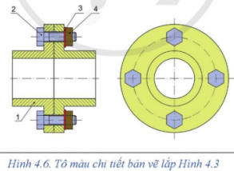

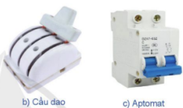

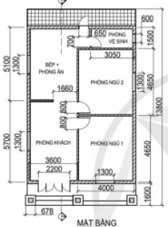

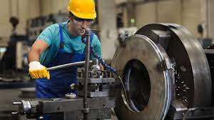
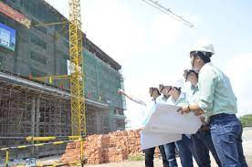
1
2
3
4
5
6
7
8
Thảo luận nhóm (2 phút)
Hãy quan sát các hình trên và sắp xếp chúng vào lĩnh vực tương ứng:
- Lĩnh vực cơ khí: - Lĩnh vực kĩ thuật điện:
- Lĩnh vực điện tử: - Lĩnh vực xây dựng:

Slide 9
1
2
3
4
5
6
7
8
Hình 1, 7
Lĩnh vực cơ khí:
- Lĩnh vực kĩ thuật điện:
Lĩnh vực điện tử:
Lĩnh vực xây dựng:
Hình 2, 3
Hình 4, 6
Hình 5, 8

Slide 10
III. Một số ngành nghề chính liên quan đến thiết kế.
1. Kĩ sư cơ khí, kĩ thuật viên kĩ thuật cơ khí.
Thiết kế các chi tiết, máy móc, công cụ cho sản xuất khai thác, xây dựng, nông nghiệp các ngành công nghiệp khác...
2. Kĩ sư điện, kĩ thuật viên kĩ thuật điện.
Thiết kế các trạm điện, hệ thống phát điện, truyền tải và phân phối điện; thiết kế thiết bị điện; thiết kế hệ thồng điều khiển động cơ điện...

Slide 11
3. Kĩ sư điện tử, kĩ thuật viên kĩ thuật điện tử.
Thiết kế các mạch, hệ thống điện tử và linh kiện điện tử để sử dụng trong các lĩnh vực thông tin, truyền thông...
4. Kĩ sư xây dựng, kĩ thuật viên kĩ thuật xây dựng.
Thiết kế các công trình xây dựng như nhà ở, chung cư, trung tâm thương mại, văn phòng...

Slide 12


Hãy xác định tên nghề thiết kế trong hình dưới đây ?

Slide 13


Hãy xác định tên nghề thiết kế trong hình dưới đây ?

